Slide 1

第六章 曲线拟合的最小二乘法

Slide 2
§ 6.1 最小二乘拟合问题的提法
建立试验数据的模型的方法：
函数插值方法
曲线拟合方法

Slide 3
插值法是使用插值多项式来逼近未知或复杂函数的，
它要求插值函数与被插函数在插值节点上函数值相同 ，
而在其点上没有要求。在非插值节点上有时函数值
会相差很大。
若要求在整体上有较好的近似，就引出了最小二乘曲线拟合问题。
在实际应用中，往往并不需要曲线通过给定的数据点，而只要求用曲线(函数)近似代替给定的列表函数时，其误差在某种度量意义下最小。

Slide 4
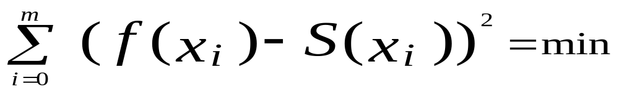
必须找到一种度量标准来衡量什么是好的近似.
一种常用的度量标准就是最小二乘法：
求S(x)，使得

Slide 5
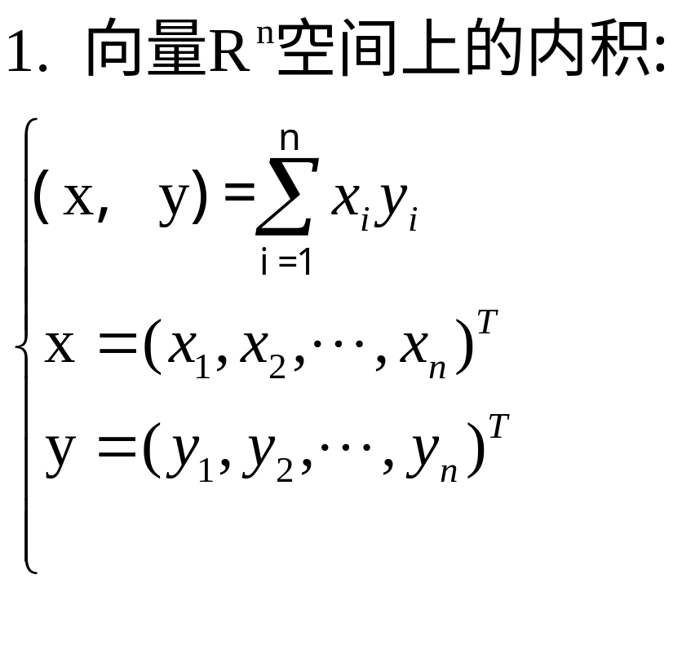
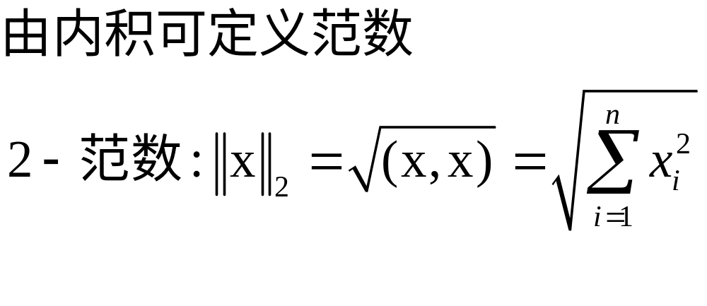
向量的内积与范数

Slide 6



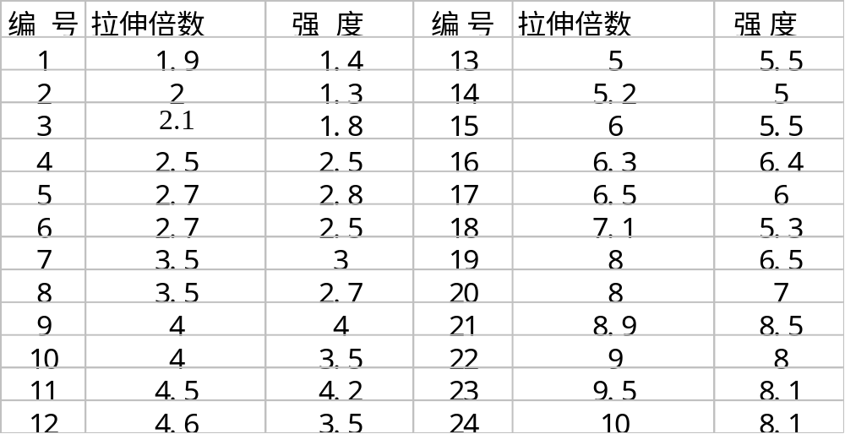
6.2 最小二乘曲线拟合的解法
一. 实例讲解
实例：考察某种纤维的强度y与其拉伸倍数x的关系，下表是实际测定的24个纤维样品的强度与相应的拉伸倍数的记录:

Slide 7
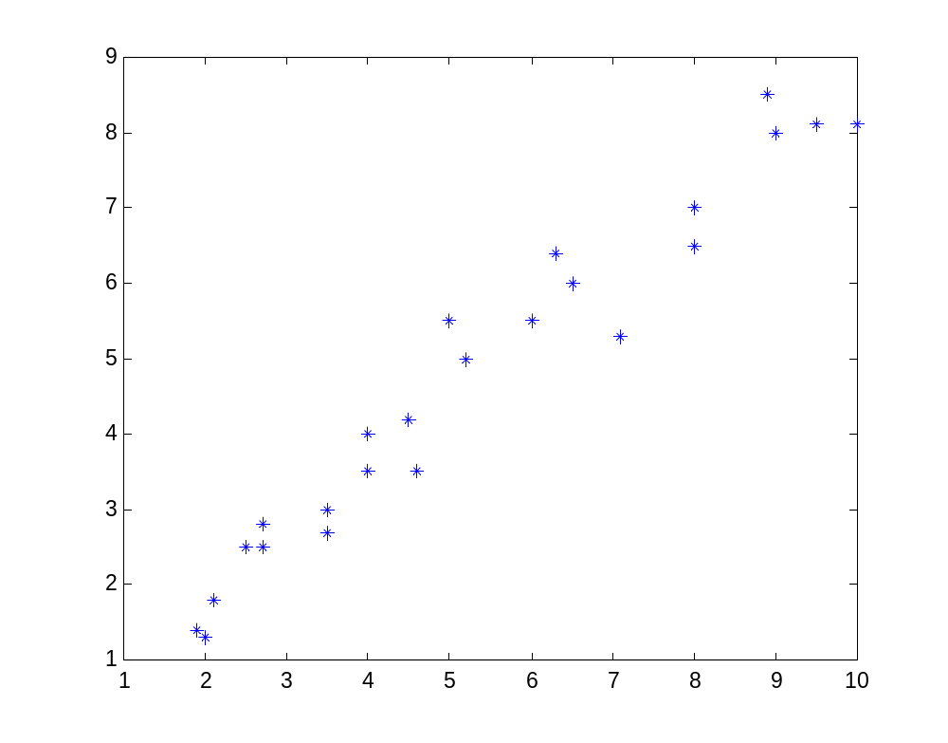
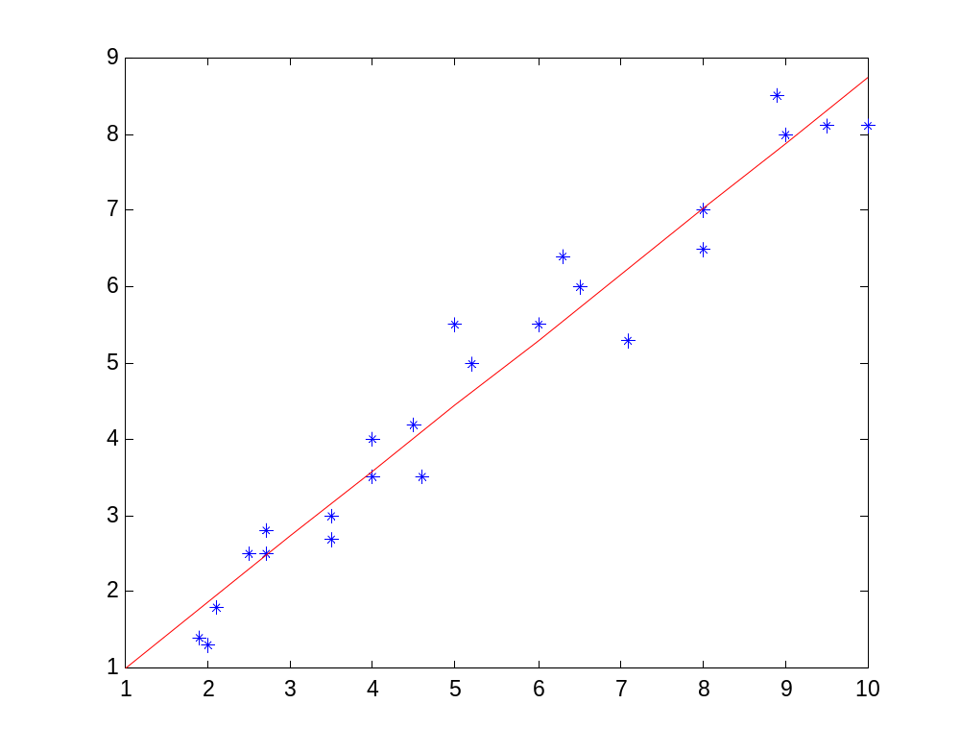
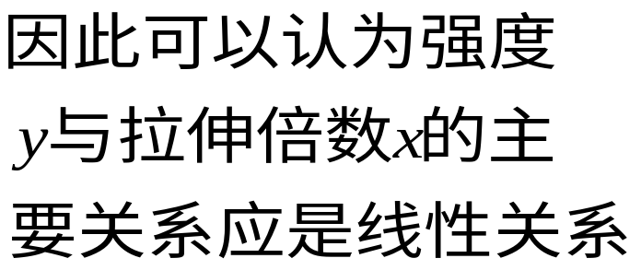
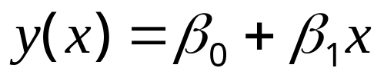
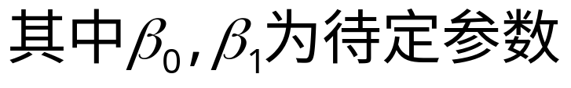
纤维强度随拉伸
倍数增加而增加
并且24个点大致分
布在一条直线附近

Slide 8
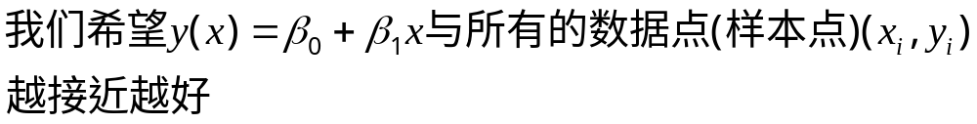
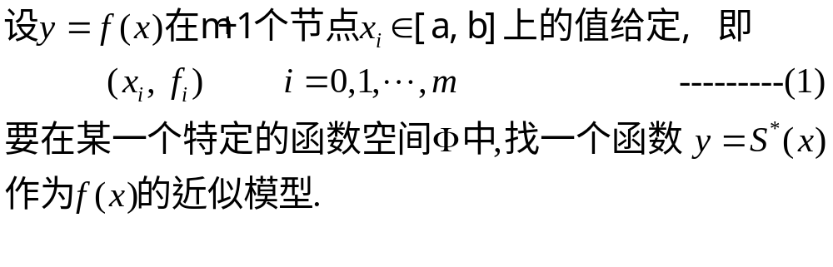
必须找到一种度量标准来衡量什么曲线最接近所有数据点.
二、 问题的提法

Slide 9


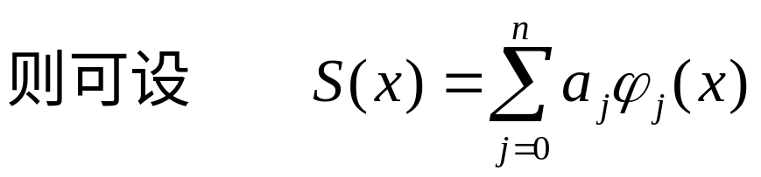

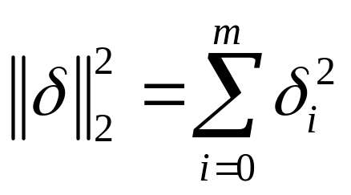
定义平方误差(偏差平方和):

Slide 10
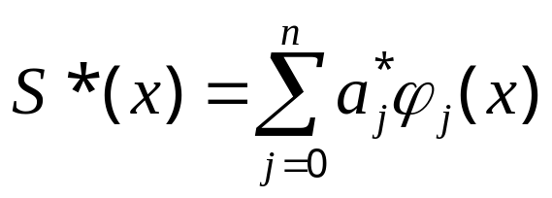
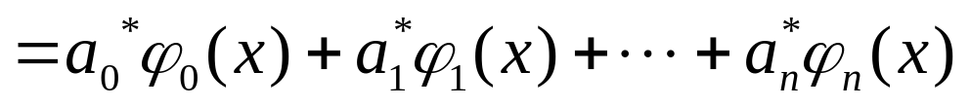
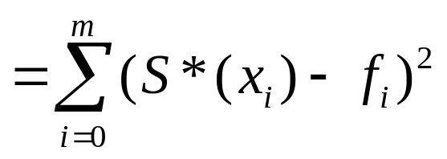
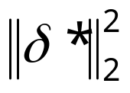
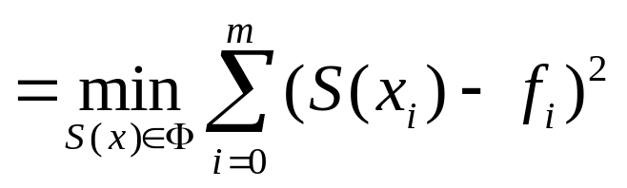
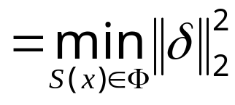
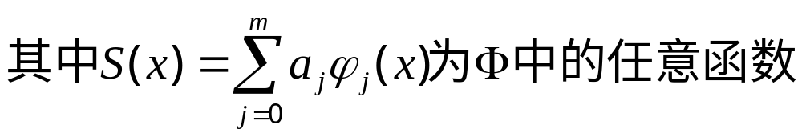
我们选取的度量标准是
---------(2)
使得
---------(3)

Slide 11
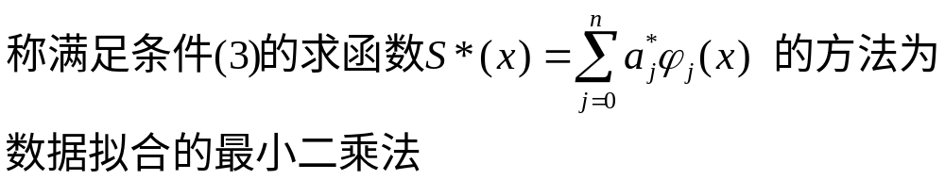
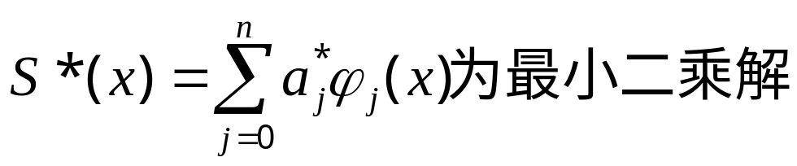
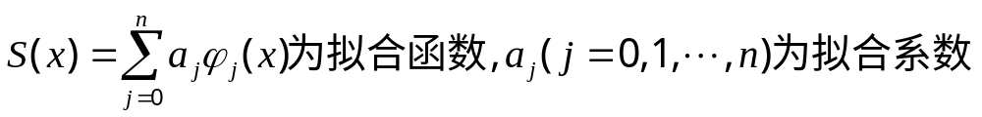
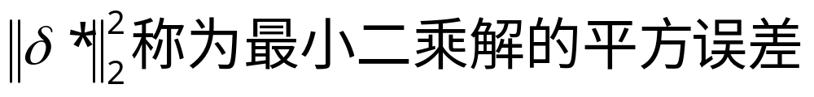
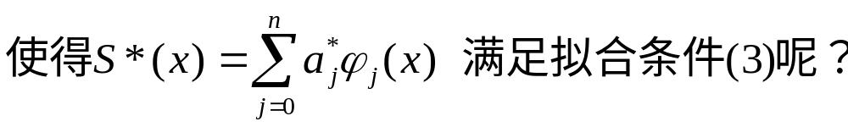

Slide 12
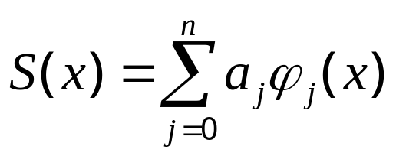
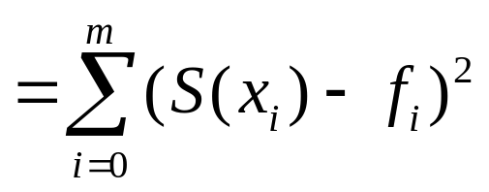
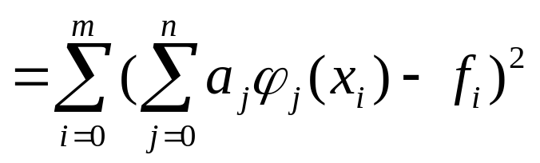
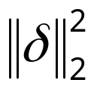
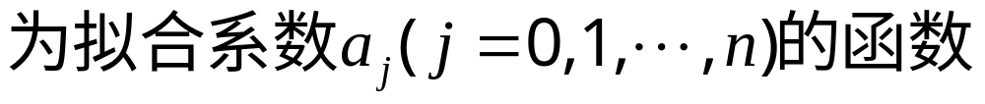

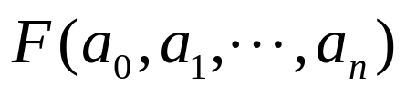
三、法方程组
由
可知
二次函数
因此可假设
因此求最小二乘解转化为

Slide 13
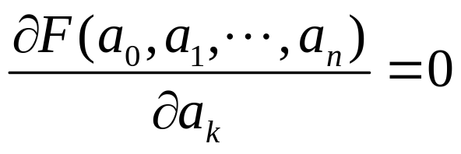

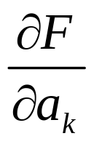
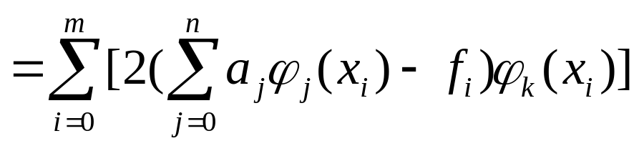

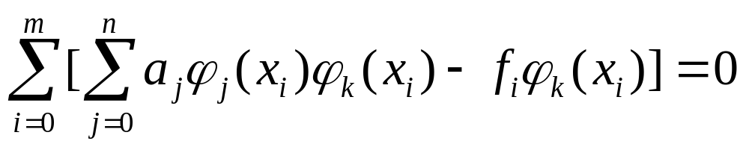
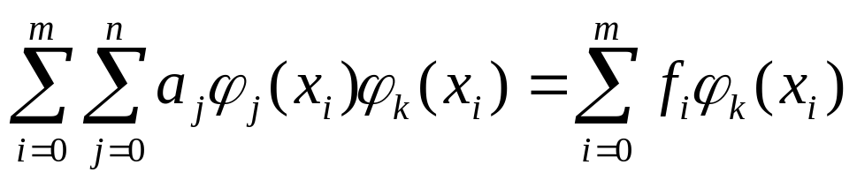
由多元函数取极值的必要条件
得
即

Slide 14
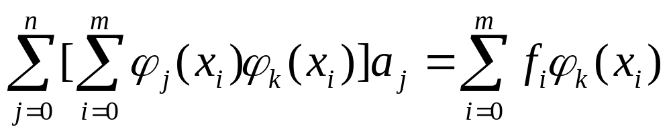
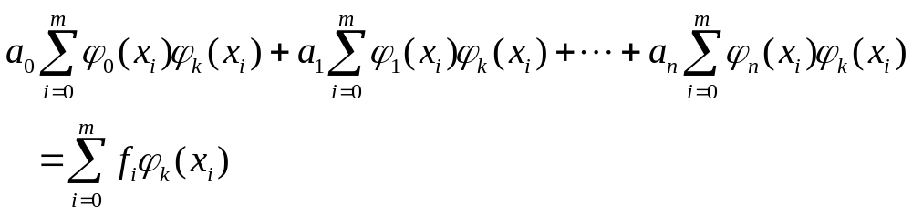
---------(4)
即

Slide 15



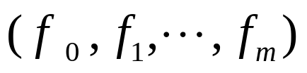
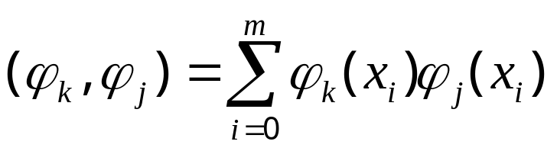
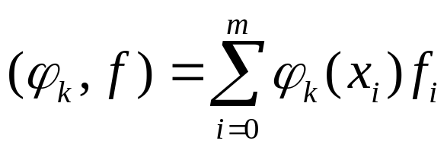
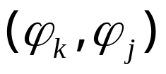
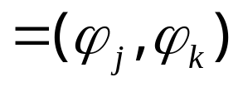
引入记号
则由内积的概念可知
---------(5)
---------(6)
显然内积满足交换律

Slide 16
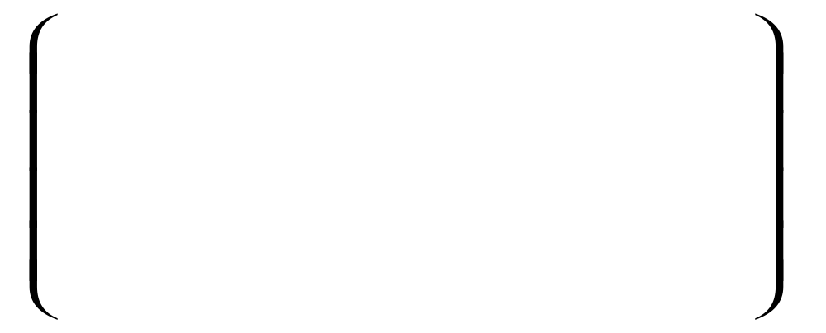
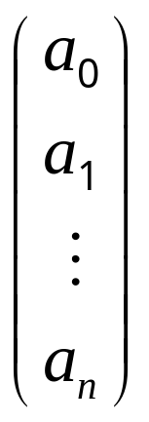
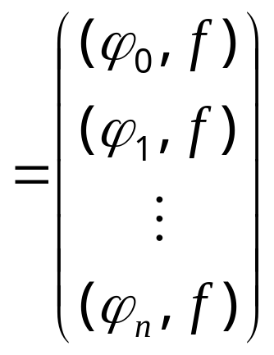




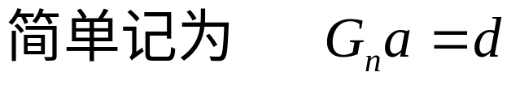
方程组(4)便可化为
---------(7)
将其表示成矩阵形式
-----(8)

Slide 17
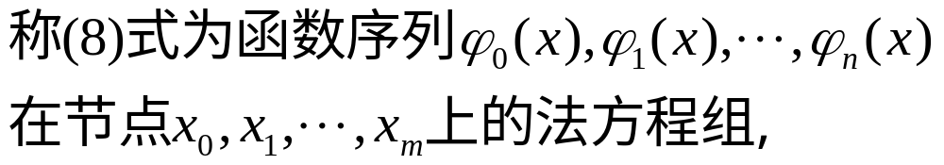
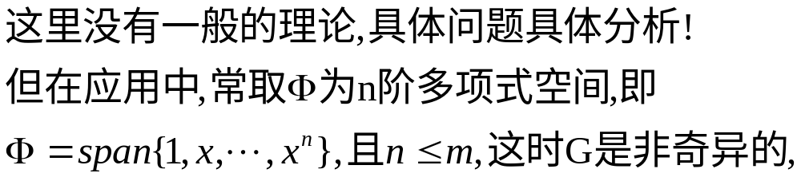
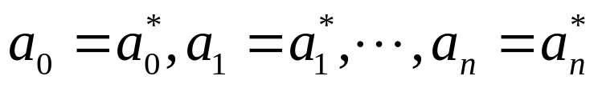
并且其系数矩阵为对称阵.
根据Cramer法则,法方程组有唯一解

Slide 18







即
是
的最小值
所以
因此

Slide 19










平方误差
作为一种简单的情况,
基函数之间的内积为

Slide 20



例1. 回到本节开始的实例，从散点图可以看出
纤维强度和拉伸倍数之间近似与线性关系
故可选取线性函数
为拟合函数，其基函数为
建立法方程组
根据内积公式，可得

Slide 21











法方程组为
解得
平方误差为

Slide 22
拟合曲线与散点
的关系如右图:

Slide 23
最小二乘法方法评注
曲线拟合的最小二乘法是实验数据处理的常用方法，应用广泛。
但当法方程组阶数较高时，往往出现病态。因此必须谨慎对待和加以巧妙处理。有效方法之一是引入正交多项式以改善其病态性，即取正交基，此时法方程为对角方程组，易得解。
指数模型和双曲线模型-----线性化拟合

Slide 24
最小二乘法其他应用举例
1、算术平均作为近似值
（P172 例题6.1）
2、超定方程组的最小二乘解
（P173 例题6.4）
另：例题选讲 P173 例题6.3

Slide 25

See you next chapter!
P177 习题 6. 3
习题 6.6

